Slide 1
设备管理
I/O系统
I/O控制方式
I/O软件
  中断处理程序
  设备驱动程序
  缓冲管理
  设备分配
  Spooling技术
磁盘存储器管理

Slide 2
设备管理软件层次结构
计算机系统中包含了众多的I/O设备，其种类繁多，硬件构造复杂，物理特性各异，所以对设备的操作和管理非常复杂和琐碎。
从系统的观点出发，采用多种技术和措施，解决由于外部设备与CPU速度不匹配所引起的问题，提高主机和外设的并行工作能力，提高系统效率，成为操作系统的一个重要目标。
另一方面，对设备的操作和管理的复杂性，也给用户的使用带来了极大的困难。用户必须掌握I/O 系统的原理，对接口和控制器及设备的物理特性要有深入了解，这就使计算机的推广应用受到很大限制。
设法消除或屏蔽设备硬件内部的低级处理过程，为用户提供一个简便、易用、抽象的逻辑设备接口，保证用户安全、方便地使用各类设备，也是I/O软件设计的一个重要原则。
具体而言，I/O软件应达到下面的几个目标：

Slide 3
I/O软件的设计目标
1)与具体设备无关：对于I/O系统中许多种类不同的设备，作为程序员，只需要知道如何使用这些资源来完成所需要的操作，而无需了解设备的有关具体实现细节。
2)统一命名：在系统中对各类设备采取预先设计的、统一的逻辑名称进行命名，所有软件都以逻辑名称访问设备。这种统一命名与具体设备无关，换言之，同一个逻辑设备的名称，在不同的情况下可能对应于不同的物理设备。
3)对错误的处理：错误多数是与设备紧密相关的，对于错误的处理，应该尽可能在接近硬件的层面处理，在低层软件能够解决的错误就不让高层软件感知，只有低层软件解决不了的错误才通知高层软件解决。

Slide 4
I/O软件的设计目标
4) 缓冲技术：由于CPU与设备之间的速度差异，无论是块设备还是字符设备，都需要使用缓冲技术。对于不同类型的设备，其缓冲区(块)的大小是不一样的，I/O软件应能屏蔽这种差异，向高层软件提供统一大小的数据块或字符单元，使得高层软件能够只与逻辑块大小一致的抽象设备进行交互。
5) 设备的分配和释放：对于系统中的共享设备，如磁盘等，可以同时为多个用户服务。但对于独占设备，如键盘和打印机等，在某一段时间只能供一个用户使用，对其分配和释放的不当，将引起混乱，甚至死锁。

Slide 5
I/O软件的层次式结构
  用户层软件
    实现与用户交互的接口，用户可直接调用在用户层提供的、与I/O操作有关的库函数，对设备操作
  设备独立性软件
    负责实现与设备驱动器的统一接口、设备命名、设备保护以及设备的分配与释放，提供存储空间

Slide 6
I/O软件的层次式结构
  设备驱动程序
    与硬件直接相关，负责具体实现系统对设备发出的操作指令，驱动I/O设备工作的驱动程序
  中断处理程序
    用于保存被中断进程的CPU环境，转入相应的中断处理程序进行处理，处理完后再恢复被中断进程的现场后返回到被中断进程

Slide 7
I/O软件的层次式结构
I/O请求
I/O应答
大部分I/O软件都在操作系统内部，仍有一小部分在用户层
与用户程序链接在一起的库函数
完全运行在内核之外的一些程序（如Spooling系统）
用户层软件
产生I/O请求、格式
化I/O、Spooling
设备独立性软件
映射，保护，分块，
缓冲，分配
设备驱动程序
设置设备寄存器，检
查寄存器状态
中断处理程序
硬件
执行I/O操作
I/O系统的层次及功能

Slide 8
IO软件
中断处理程序
设备驱动程序
缓冲管理
设备分配
Spooling技术

Slide 9
IO软件
中断处理程序
设备驱动程序
缓冲管理
设备分配
Spooling技术

Slide 10
中断处理程序
CPU在执行程序中，被内部或外部的事件所打断，转去执行一段预先安排好的中断服务程序；服务结束后，又返回原来的断点，继续执行原来的程序
主程序
中断服务程序
中断请求
对外设
进行处理
断点
继续执行
返回断点

Slide 11
中断处理程序优点
不仅省去了CPU查询外设状态和等待外设准备就绪所花费的时间，提高了CPU的工作效率，而且还满足了外设的实时性要求。
外设主动

Slide 12
中断处理程序缺点
系统需要为每个I/O设备分配一个中断请求号和编写相应的中断服务程序，此外还需要一个中断控制器来管理I/O设备提出的中断请求。
每次数据传送都要进行一次中断，在中断服务程序中还需保留和恢复现场以便能继续原程序的执行，工作量较大。如果需要大量数据交换，系统的效率较低。
硬件复杂

Slide 13
中断处理程序缺点
中断方式是一种异步控制机构，中断请求信号的出现完全是随机的，在主程序的任意两条指令之间，中断请求都可能插入一段完全不同的、甚至与它们相冲突的子程序去执行，使整个程序执行流程无法预料，因此，其软件开发和调试比程序查询式复杂和困难。
上述问题在用高级语言编程时更可能出现，因为高级语言的一个语句就包含许多机器指令，而中断发生时机器总是执行完现行机器指令后再转向中断服务子程序，因此，当中断返回时一方面很难保证每次都能返回到中断点，另一方面也很难保证高级语言程序中的许多变量在中断服务期间统统保持不变。

Slide 14
IO软件
中断处理程序
设备驱动程序
缓冲管理
设备分配
Spooling技术

Slide 15
设备驱动程序
不同类型的设备应有不同的设备驱动程序.
设备驱动程序大体上都有六个主要任务：
1. 将抽象要求转换为具体要求
通常在每个设备控制器中都含有若干个寄存器，分别用于暂存命令、数据和参数等。由于用户及上层软件对设备控制器的具体情况毫无了解，因而只能向它发出抽象的要求(命令)，但这些命令无法传送给设备控制器。
因此，就需要将这些抽象要求转换为具体要求。例如，将抽象要求中的盘块号转换为磁盘的盘面、 磁道号及扇区。这一转换工作只能由驱动程序来完成，因为在OS中只有驱动程序才同时了解抽象要求和设备控制器中的寄存器情况；也只有它才知道命令、 数据和参数应分别送往哪个寄存器。

Slide 16
设备驱动程序
2.检查I/O请求的合法性
对于任何输入设备，都是只能完成一组特定的功能，若该设备不支持这次的I/O请求，则认为这次I/O请求非法。例如，用户试图请求从打印机输入数据，显然系统应予以拒绝。此外，还有些设备如磁盘和终端，它们虽然都是既可读又可写的，但若在打开这些设备时规定的是读，则用户的写请求必然被拒绝。
3. 读出和检查设备的状态
在启动某个设备进行I/O操作时，其前提条件应是该设备正处于空闲状态。因此在启动设备之前，要从设备控制器的状态寄存器中，读出设备的状态。例如，为了向某设备写入数据，此前应先检查该设备是否处于接收就绪状态，仅当它处于接收就绪状态时，才能启动其设备控制器，否则只能等待。

Slide 17
设备驱动程序
4. 传送必要的参数
对于许多设备，特别是块设备，除必须向其控制器发出启动命令外，还需传送必要的参数。例如在启动磁盘进行读/写之前，应先将本次要传送的字节数和数据应到达的主存始址，送入控制器的相应寄存器中。
5. 工作方式的设置
有些设备可具有多种工作方式，典型情况是利用RS-232接口进行异步通信。在启动该接口之前，应先按通信规程设定参数：波特率、奇偶校验方式、停止位数目及数据字节长度等。

Slide 18
设备驱动程序
6.启动I/O设备
在完成上述各项准备工作之后，驱动程序可以向控制器中的命令寄存器传送相应的控制命令。对于字符设备，若发出的是写命令，驱动程序将把一个数据传送给控制器；若发出的是读命令，则驱动程序等待接收数据，并通过从控制器中的状态寄存器读入状态字的方法，来确定数据是否到达。
驱动程序发出I/O命令后，基本的I/O操作是在设备控制器的控制下进行的。通常，I/O操作所要完成的工作较多，需要一定的时间，如读/写一个盘块中的数据，此时驱动(程序)进程把自己阻塞起来，直到中断到来时才将它唤醒。

Slide 19
IO软件
中断处理程序
设备驱动程序
缓冲管理
设备分配
Spooling技术

Slide 20
引入缓冲技术的原因
缓和CPU与I/O设备间速度不匹配的矛盾:
  比如，CPU的运算速率远远高于打印机I/O的速率，如果没有缓冲区，则在打印机输出数据时，必然会由于打印机的速度跟不上而使CPU停下来等待。
  显然，如果在打印机或控制器中设置一缓冲区，用于快速暂存程序的输出数据，以后由打印机“慢慢地”从中取出数据打印，这样，就可提高CPU的工作效率。
  类似地，在输入设备与CPU之间也设置缓冲区，也可使CPU的工作效率得以提高。
减少对CPU的中断频率，放宽对CPU中断响应时间的限制
  如果I/O操作每传送一个字节就要产生一次中断，那么设置了n个字节的缓冲区后，则可以等到缓冲区满才产生中断，这样中断次数就减少到1/n，而且中断响应的时间也可以相应的放宽。
提高CPU和I/O设备之间的并行性
  缓冲的引入可显著地提高CPU和I/O设备间的并行操作程度，提高系统的吞吐量和设备的利用率
  例如，在CPU和打印机之间设置了缓冲区后，便可使CPU与打印机并行工作。

Slide 21
缓冲技术实现的基本思想
进程执行写操作输出数据时，向系统申请一个缓冲区，若为顺序写请求，则不断把数据填到缓冲区，直到被装满。此后，进程继续它的计算，系统将缓冲区内容写到I/O设备上。
进程执行读操作输入数据时，向系统申请一个缓冲区，系统将一个物理记录的内容读到缓冲区，根据进程要求，把当前需要的逻辑记录从缓冲区中选出并传送给进程

Slide 22
缓冲技术实现的基本思想
在输出数据时，只有在系统还来不及腾空缓冲区而进程又要写数据时，它才需要等待；
在输入数据时，仅当缓冲区空而进程又要从中读取数据时，它才被迫等待
缓冲的实现方式：
采用硬件缓冲器实现；
在内存划出一块区域，专门用来存放临时输入输出的数据，这个区域称为缓冲区

Slide 23
缓冲技术
单缓冲技术
双缓冲技术
循环缓冲技术
缓冲池技术

Slide 24
单缓冲(Single Buffer)
在单缓冲情况下，每当用户进程发出一I/O请求时，操作系统便在主存中为之分配一缓冲区。在块设备输入时，假定从磁盘把一块数据输入到缓冲区的时间为T，操作系统将该缓冲区中的数据传送到用户区的时间为M，而CPU对这一块数据处理(计算)的时间为C。
用户进程
处理
(
C
)
(
M
)
(
T
)
(
a
)
传送
输入
工作区
缓冲区
I/O
设备
T
1
T
2
T
3
T
4
(
b
)
M
M
M
1
2
3
C
1
C
2
C
3
t

Slide 25
一块数据的处理时间
在某系统中，从磁盘将一块数据输入到缓冲区需要花费的时间T，CPU对一块数据进行处理的时间为C，将缓冲区的数据传送到用户区所花时间为M，那么在单缓冲情况下，系统处理大量数据时，一块数据的处理时间为多少？
处理(C)
传送(M)
输入(T)
工作区
缓冲区
I/O设备
用户进程
操作系统
T
1
T
2
T
3
T
4
(
b
)
M
M
M
1
2
3
C
1
C
2
C
3
t
由于T和C是可以并行的，当T>C时，为M+T，反之则为M+C。可把系统对每一块数据的处理时间表示为 Max(C，T)+M

Slide 26
缓冲技术
单缓冲技术
双缓冲技术
循环缓冲技术
缓冲池技术

Slide 27
双缓冲(Double Buffer)
为了加快输入和输出速度，提高设备利用率，引入了双缓冲区机制，也称为缓冲对换(Buffer Swapping)。在设备输入时，先将数据送入第一缓冲区，装满后便转向第二缓冲区。此时操作系统可以从第一缓冲区中移出数据，并送入用户进程。接着由CPU对数据进行计算。
用户进程
缓冲区
1
(
a
)
工作区
I/O
设备
缓冲区
2
T₁(缓冲1)
T₂(缓冲2)
T₃(缓冲3)
T₄(缓冲4)
(
b
)
M₁
M₂
M₃
M₄
C₁
C₂
C₃
C₄

Slide 28
一块数据的处理时间
在某系统中，从磁盘将一块数据输入到缓冲区需要花费的时间T，CPU对一块数据进行处理的时间为C，将缓冲区的数据传送到用户区所花时间为M，那么在双缓冲情况下，系统处理大量数据时，一块数据的处理时间为多少？
工作区
缓冲区1
输入T
传送M
I/O设备
缓冲区2
用户进程（处理C）
操作系统

Slide 29
双缓冲
T₁(缓冲1)
T₂(缓冲2)
T₃(缓冲3)
T₄(缓冲4)
(
b
)
M₁
M₂
M₃
M₄
C₁
C₂
C₃
C₄
在双缓冲时，系统处理一块数据的时间可以粗略地认为是Max(C，T)。
如果C<T，可使块设备连续输入；
如果C>T，则可使CPU不必等待设备输入。

Slide 30
缓冲技术
单缓冲技术
双缓冲技术
循环缓冲技术
缓冲池技术

Slide 31
循环缓冲
当对缓冲区中数据的输入和提取的速度基本相匹配时，采用双缓冲可使两者并行工作，获得较好的效果。但是如果两者的速度相差甚远时，双缓冲的效果就不够理想了。如果增加缓冲区的个数，情况就会有所改善。我们可以将多个缓冲区组织成循环队列的形式（如下图所示）。
操作系统
用户进程
输入T
……
传送M
缓冲区1
I/O设备
用户区
缓冲区2
缓冲区N

Slide 32
循环缓冲
循环缓冲技术是在主存中分配一组大小相等的存储区作为缓冲区，并将这些缓冲区链接起来，每个缓冲区中有一个指向下一个缓冲的指针，最后一个缓冲区的指针指向第一个缓冲区，这样n个缓冲区就成了一个环形。此外，系统中有个缓冲区链首指针指向第一个缓冲区。

Slide 33
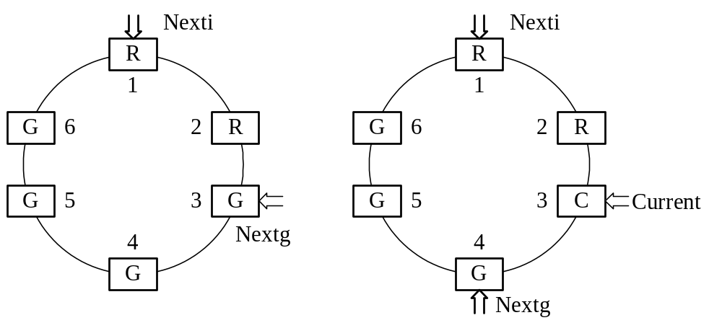
循环缓冲
循环缓冲由多个缓冲区和多个指针组成。其中每个缓冲区的大小相同。作为输入的多缓冲区可分为三种类型：用于装输入数据的空缓冲区R、已装满数据的缓冲区G以及计算进程正在使用的现行工作缓冲区C。

Slide 34
循环缓冲区的使用
(1) Getbuf过程。当计算进程要使用缓冲区中的数据时，可调用Getbuf过程。该过程将由指针Nextg所指示的缓冲区提供给进程使用，相应地，须把它改为现行工作缓冲区，并令Current指针指向该缓冲区的第一个单元，同时将Nextg移向下一个G缓冲区。类似地，每当输入进程要使用空缓冲区来装入数据时，也调用Getbuf过程，由该过程将指针Nexti所指示的缓冲区提供给输入进程使用，同时将Nexti指针移向下一个R缓冲区。
(2) Releasebuf过程。当计算进程把C缓冲区中的数据提取完毕时，便调用Releasebuf过程，将缓冲区C释放。此时，把该缓冲区由当前(现行)工作缓冲区C改为空缓冲区R。类似地，当输入进程把缓冲区装满时，也应调用Releasebuf过程，将该缓冲区释放，并改为G缓冲区。

Slide 35
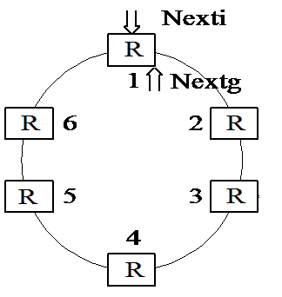
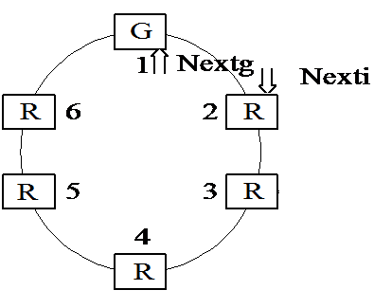
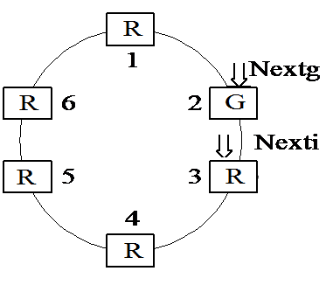
循环缓冲运行示意图
图1是环形缓冲区的初始状态，可以看到读指针和写指针都指向第一个缓冲区处
图2是向环形缓冲区中添加了一个数据后的情况，可以看到写指针已经移动到数据块2的位置，而读指针没有移动；
图3是环形缓冲区进行了读取和添加后的状态，可以看到环形缓冲区中已经添加了两个数据，已经读取了一个数据。
图1 初始状态
图2 添加一个数据后状态
图3 读取和添加一个数据后状态

Slide 36
缓冲技术
单缓冲技术
双缓冲技术
多缓冲技术
循环缓冲技术
缓冲池技术

Slide 37
缓冲池技术
一组缓冲仅适用于某个特定的I/O进程和计算进程,当系统配置较多的设备时，使用专用缓冲区就要消耗大量的内存空间，且其利用率不高。为了提高缓冲区的利用率，目前广泛使用公用缓冲池，池中的缓冲区可供多个进程共享。
对于同时用于输入/输出的公用缓冲池，至少含有三种类型的缓冲区：空缓冲区、装满输入数据的缓冲区和装满输出数据的缓冲区。为了管理上的方便，可将相同类型的缓冲区链成一个队列，于是就形成三个队列：空缓冲区队列、输入缓冲区队列和输出缓冲区队列。
空缓冲区队列(emq)：由空缓冲区所链成的队列。
输入缓冲区队列(inq)：由装满输入数据的缓冲区所链成的队列. 输出缓冲区队列(outq)：由装满输出数据的缓冲区所链成的队列。

Slide 38
缓冲池技术
另外还应具有四种工作缓冲区：
⑴ 用于收容输入数据的工作缓冲区（hin）；
⑵ 用于提取输入数据的工作缓冲区（sin）；
⑶ 用于收容输出数据的工作缓冲区（hout）；
⑷ 用于提取输出数据的工作缓冲区（sout）。
缓冲区工作在收容输入、提取输入、收容输出和提取输出四种工作方式下（如下图所示）。
缓冲池
收容输入
提取输入
用 户 程 序
hin
sin
sout
hout
提取输出
收容输出

Slide 39
缓冲池的管理--工作方式
输入进程需要输入数据时：输入设备 收容输入缓冲区-getbuf(emq)
1)从空缓冲队列的队首取一空缓冲区用作收容输入缓冲区
2)输入设备将数据输入收容输入缓冲区并装满
3)将此缓冲区挂到装满输入数据队列队尾。
计算进程需要输入数据时：提取输入缓冲区 CPU -getbuf(inq)
1)从装满输入数据队列队首取一满缓冲区用作提取输入缓冲区
2)CPU从提取输入缓冲区中取出数据至用完
3)将空缓冲区挂到空缓冲队列队尾。

Slide 40
缓冲池的管理--工作方式
计算进程需要输出数据时：CPU 收容输出缓冲区-getbuf(emq)
1)从空缓冲队列队首取一空缓冲区用作收容输出缓冲区
2)CPU将数据输入其中并装满
3)将收容输出缓冲区挂到装满输出数据队列队尾。
输出进程需要输出数据时：提取输出缓冲区 输出设备-getbuf(outq)
1)从装满输出数据队列队首取一满缓冲区用作提取输出缓冲区
2)输出设备从中取出数据至用完
3)将空缓冲区挂到空缓冲队列队尾

Slide 41
IO软件
中断处理程序
设备驱动程序
缓冲管理
设备分配
Spooling技术

Slide 42
设备分配及分配算法
在多道程序环境下，系统中的设备供所有进程共享。为防止诸进程对系统资源的无序竞争，规定系统设备不允许用户自行使用，必须由操作系统统一分配。
每当进程向操作系统提出I／O请求时，只要是可能和安全的，设备分配程序便按照一定的策略，把设备分配给请求进程。
系统的设备有独占设备和共享设备。不同的设备有不同的分配算法。

Slide 43
设备分配中的数据结构
1．设备控制表(DCT):系统为每一个设备都配置了一张设备控制表，用于记录本设备的情况。
2. 控制器控制表(COCT)：系统为每一个控制器都设置了一张用于记录本控制器情况的控制器控制表。
3. 通道控制表(CHCT)：每个通道都配有一张通道控制表。
4. 系统设备表(SDT)：这是系统范围的数据结构，其中记录了系统中全部设备的情况。每个设备占一个表目，其中包括有设备类型、设备标识符、设备控制表及设备驱动程序的入口等项。

Slide 44
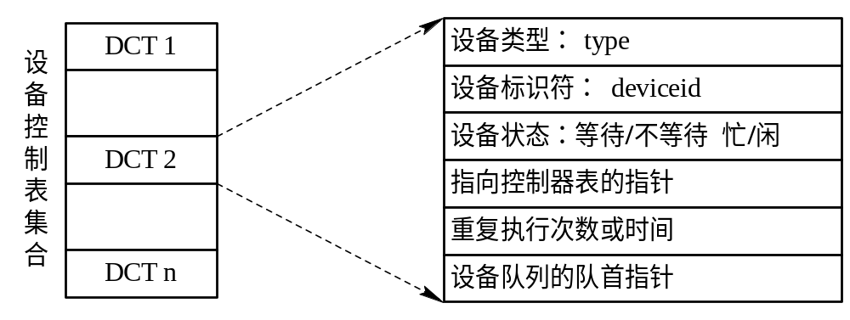
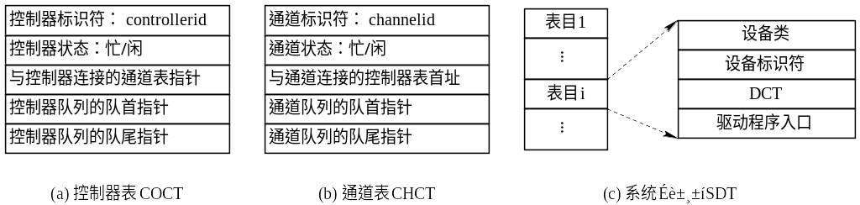
设备分配中的数据结构

Slide 45
设备分配的数据结构图
SDT集合
SDT
系统设备表
DCT集合
DCT
设备控制表
表目1
……
表目i
……
设备类型
设备标识符
进程标识符
DCT表指针
驱动程序入口地址
表目1
……
表目i
……
设备类型
设备标识符
设备状态（等待/不等待，忙/闲）
COCT表指针
重复执行次数或时间
设备队列的队首指针
设备队列的队尾指针
COCT集合
COCT
控制器控制表
CHCT
通道控制表
CHCT集合
表目1
……
表目i
……
控制器标识符
控制器状态（忙/闲）
CHCT表指针
控制器队列的队首指针
控制器队列的队尾指针
通道标识符
通道状态（忙/闲）
通道队列的队首指针
通道队列的队尾指针
表目1
……
表目i
……

Slide 46
设备的分配流程
系统为每一个设备都配置了一张设备控制表（DCT），用于记录该设备的情况。表中除了有用于指示设备类型的字段和设备标识符字段外，还应有下列字段：
1)设备队列的队首指针：凡因请求本设备而未得到满足的进程，其PCB都应按照一定的策略排成一个队列，称为设备请求队列或简称为设备队列。其队首指针指向队首PCB，在有的系统中还设置了队尾指针。
2)设备状态：当设备自身处于“忙”状态时，将设备的忙标志置“l”。若与该设备相连接的控制器或通道处于“忙”状态，而不能启动该设备，则将设备的等待标志置“l”。

Slide 47
设备的分配流程
3)与设备连接的控制器表指针：该指针指向与该设备相连接的控制器的控制表。在具有多条通路的情况下，一个设备可与多个控制器相连接。此时，在DCT中应设置多个控制器表指针。
4)重复执行次数：外部设备在传送数据时，若发生信息传送错误，系统并不立即认为传送失败，而是允许它重新传送。只要在规定的重复次数或时间内恢复正常传送，则仍认为传送成功，否则才认为传送失败。

Slide 48
设备的分配流程
2.设备分配的流程
对于具有单通道的系统，则当进程提出I/O请求后，系统进行设备分配的流程主要包括以下三步：。
分配设备
分配控制器
分配通道

Slide 49
分配设备
物理设备名
在SDT找DCT
设备状态
进程插入
设备等待队列
y
忙
N
按算法计算
本次分配的安全性
进程插入
设备等待队列
N
安全
Y
分配设备
返回

Slide 50
分配控制器
物理设备分配
在DCT找COCT
控制器状态
Y
进程插入
控制器等待队列
忙
N
分配控制器
返回

Slide 51
分配通道
控制器分配
在COCT找CHCT
通道状态
进程插入
通道等待队列
Y
忙
N
分配通道
返回

Slide 52
单通道系统的
设备分配流程
进程P提出所需的I/O设备
根据物理设备名，从SDT中找出该设备的DCT
由DCT的设备状态字段，检查该设备是否忙？
不忙
忙
不安全
将该进程的PCB插入到
该设备的等待队列中
检查本次设备分配是否安全？
安全
将此设备分配给该进程
从其DCT中找出与该设备连接的控制器的COCT，检查该控制器是否忙？
不忙
忙
将该控制器分配给进程
将该进程的PCB插入到
该控制器的的等待队列中
从COCT中找到与该控制器连接的通道的CHCT，检查该通道是否忙？
忙
不忙
将该进程的PCB插入到
该通道的的等待队列中
将该通道分配给进程
至此，设备、控制器和通道三者都已分配成功
启动I/O设备，进行具体的I/O操作

Slide 53
设备分配时应考虑的因素
独占性
独占性是指将一个设备分配给某进程后，便一直由它独占，直至该进程完成或释放该设备为止，系统才能将该设备分配给其它进程使用。这种分配方式是对独占设备采用的分配策略。它不仅往往造成设备利用率低，而且还会引起系统死锁。
针对独占设备，系统一般采用静态分配方式。即在一个作业执行前，将它所需要使用的这类设备分配给它，当作业结束撤离时，才将分配给它的独占设备收回。

Slide 54
设备分配时应考虑的因素
共享性
共享性是指将共享设备（磁盘）同时分配给多个进程使用。但是这些进程访问设备的先后次序需进行合理的调度。
对共享设备的分配一般采用动态分配这一方式 。
虚拟设备
是指通过高速的共享设备，把一台慢速的以独占方式工作的物理设备改造成若干台虚拟的同类逻辑设备.
需要引入SPOOLing技术。虚拟设备属于逻辑设备。

Slide 55
设备分配算法（与进程的调度算法相似）
先来先服务：当多个进程同时向某设备提出I/O请求时，该算法就根据对该设备提出请求的先后次序将这些进程排列成一个设备请求队列，设备分配程序把设备首先分配给队首进程。
优先级高者优先：对优先权高的进程所提出的I/O请求赋予高优先权，在形成设备队列时，将优先级高的进程排在设备队列前面，先得到分配。而对于优先权相同的I/O请求，则按先来先服务原则排队分配。

Slide 56
设备分配中的安全性
安全分配方式
每当进程发出一个I/O请求后，便进入阻塞状态，直到其I/O操作完成时才被唤醒。当它停止运行时不保持任何设备资源，打破了产生死锁一个必要条件——“请求和保持”，所以这种分配方式是安全的。但是这种分配算法使得CPU与I/O设备串行工作，设备的利用率比较低。

Slide 57
设备分配中的安全性
不安全分配方式
进程发出一个I/O请求后仍可以继续运行，需要时还可以发第二个I/O请求、第三个I/O请求。只有当进程所请求的设备已被另一个进程占用时，进程才进入阻塞状态。这种分配方式是不安全，因为它可能具备“请求和保持”条件，从而可能造成系统死锁。
当一个进程P1发出第一个I/O请求，占有了资源1后，再继续向前推进时，又要申请资源2；此时，进程P2却占有了资源2，在继续向前推进时，又要申请资源1，从而造成系统死锁。所以，在设备分配程序中应该增加安全性检查的功能。

Slide 58
IO软件
中断处理程序
设备驱动程序
缓冲管理
设备分配
Spooling技术

Slide 59
外部设备联机并行操作-SPOOLING
(Simultaneaus Periphernal Operations On-Line)
脱机输入、输出技术
为了缓和CPU的高速性与I/O设备的低速性间矛盾而引入，该技术在外围控制机的控制下实现低速的I/O设备与高速的磁盘之间进行数据传送。

Slide 60
SPOOLING技术
在多道程序下，用一道程序来模拟输入时的外围控制机功能，将低速I/O设备上的数据传送到高速磁盘上；
再用另一道程序来模拟输出时的外围控制机功能，将数据从磁盘传送到低速的输出设备上。从而可在主机的直接控制下，实现脱机输入、输出功能，进而实现外围操作与CPU对数据的处理同时进行。
这种在联机情况下实现的同时外围操作称为SPOOLING技术，是对脱机输入、输出工作的模拟，是操作系统中采用的一项将独占设备改造成为共享设备的技术。

Slide 61
SPOOLING系统的组成（1）
内存
输入进程SPi 输出进程SPo
外存
输入设备
输入缓冲区
输入井
输出缓冲区
输出井
输出设备
组成
1、输入井、输出井 2、输入缓冲区、输出缓冲区
3、输入进程、输出进程 4、请求打印队列

Slide 62
SPOOLING系统的组成（2）
SPOOLing技术是对脱机输入输出的模拟，必须有多道程序功能的操作系统和磁盘存储技术的支持
输出井和输入井：在磁盘上开辟的两个大的存储空间，模拟脱机输入/输出时的磁盘设备，暂存数据。
输入缓冲区和输出缓冲区：为了缓和CPU和磁盘之间速度不匹配的矛盾，在内存中开辟了两个缓冲区。输入缓冲区用于暂存由输入设备送来的数据，以后再传送到输入井；输出缓冲区用于暂存从输出井送来的数据，以后再传送给输出设备。
输入进程SPi和输出进程SPo：两个进程来模拟脱机I/O时的外围控制机

Slide 63
SPOOLING技术
在操作系统中，引入虚拟设备的原因
  引入虚拟设备是为了克服独占设备速度较慢、降低设备资源利用率的缺点，从而提高设备的利用率。
虚拟设备
  是指通过虚拟技术将一台独占设备变换为若干台逻辑设备，供若干个用户进程使用，通常把这种经过虚拟技术处理后的设备称为虚拟设备。

Slide 64
共享打印机
打印机是经常要用到的输出设备，属于独占设备。利用SPOOLing技术，可将之改造为一台可供多个用户共享的设备，从而提高设备的利用率，也方便了用户。
共享打印机技术已被广泛地用于多用户系统和局域网络中。当用户进程请求打印输出时，SPOOLing系统同意为它打印输出，但并不真正立即把打印机分配给该用户进程，而只为它做两件事：
  ① 由输出进程在输出井中为之申请一个空闲磁盘块区，并将要打印的数据送入其中；
  ② 输出进程再为用户进程申请一张空白的用户请求打印表，并将用户的打印要求填入其中，再将该表挂到请求打印队列上。
如果还有进程要求打印输出，系统仍可接受该请求，也同样为该进程做上述两件事。

Slide 65
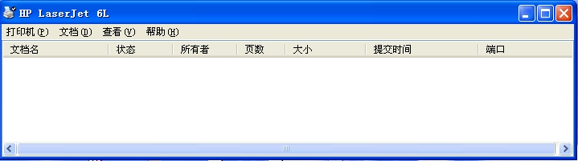
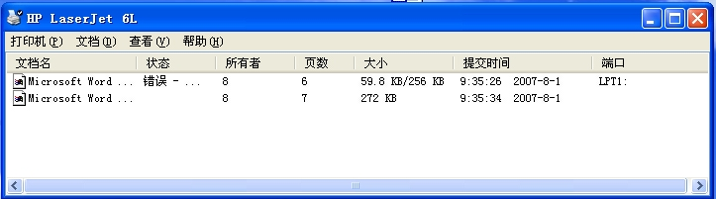
共享打印机
如果打印机空闲，输出进程将从请求打印队列的队首取出一张请求打印表，根据表中的要求将要打印的数据，从输出井传送到内存缓冲区，再由打印机进行打印。打印完后，输出进程再查看请求打印队列中是否还有等待打印的请求表。若有，又取出队列中的第一张表，并根据其中的要求进行打印，如此下去，直至请求打印队列为空，输出进程才将自己阻塞起来。仅当下次再有打印请求时，输出进程才被唤醒。

Slide 66
SPOOLING系统的特点
提高了I/O的速度
  对数据进行的I/O操作，已从对低速I/O设备进行的I/O操作，演变为对输入井或输出井中数据的存取
将独占设备改造成共享设备
  实际上并没有为任何进程分配设备，只是在输入井或输出井中为进程分配一个存储区和建立一张I/O请求表
实现了虚拟设备功能
  宏观上，多个进程同时使用一台独占设备；对每个进程来说，认为是自己独占了一个设备

Slide 67
设备管理
I/O系统
I/O控制方式
I/O软件
  中断处理程序
  设备驱动程序
  缓冲管理
  设备分配
  Spooling技术
磁盘存储器管理

Slide 68
课堂作业
根据自己的理解，说一说为什么要设置内存I/O缓冲区？
常有哪几类缓冲区 ？

